Slide 2





Trường Đại học Công nghệ Thông tin – Đại Học Quốc gia Tp. Hồ Chí Minh
KHOA MẠNG MÁY TÍNH VÀ TRUYỀN THÔNG
BÁO CÁO
KHÓA LUẬN TỐT NGHIỆP
Phương pháp tạo biến thể mã độc Windows dựa trên học tăng cường có kiểm chứng chức năng bằng so sánh tương đồng nhị phân
A method of Windows malware mutation using Reinforcement Learning with binary code similarity detection-based functionality validation
Phan Ngọc Yến Nhi – 20521717 – Lớp ATCL2020
Hoàng Thanh Lâm – 20521513 – Lớp ATCL2020
GVHD: ThS. Trần Thị Dung và ThS. Đỗ Thị Thu Hiền

Slide 3
Nội dung báo cáo
Phần I: Giới thiệu tổng quan
Phần II: Phương pháp thiết kế
Phần III: Thực nghiệm
Phần IV: Kết luận

Slide 4
Phần I – Giới thiệu tổng quan
Đặt vấn đề :
Các giải pháp phát hiện mã độc dựa trên học máy và học sâu tuy có hiệu quả nhưng vẫn bị tấn công đối kháng
→ Cần đánh giá về khả năng phòng thủ trước các mẫu đối kháng này
Việc tạo mẫu biến thể đóng vai trò quan trọng
→ RL là mô hình tiềm năng

Slide 5
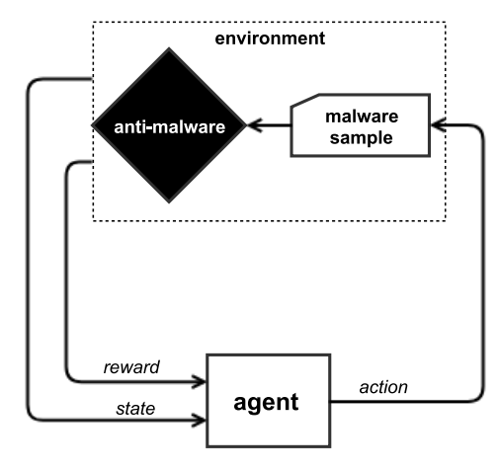
Phần I – Giới thiệu tổng quan
Nghiên cứu liên quan:
Hình 1.1 Mô hình RL đề xuất trong [1]
[1] H. S. Anderson, A. Kharkar, B. Filar, D. Evans và P. Roth, “Learning to Evade Static PE Machine Learning Malware Models via Reinforcement Learning,” trong arXiv:1801.08917, 2018.

Slide 6
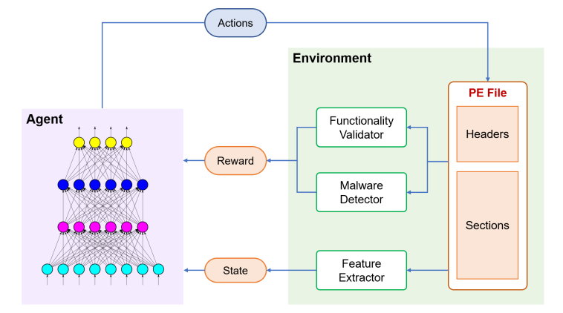
Phần I – Giới thiệu tổng quan
Nghiên cứu liên quan:
Hình 1.2. Mô hình RL đề xuất trong [2]
[2] H. D. T. Thu, T. D. Phan, H. L. Anh, L. N. Duy, K. N. Hoang và V.-H. Pham, “A Method of Mutating Windows Malwares using Reinforcement Learning with Functionality Preservation,” trong Proceedings of the 11th International Symposium on Information and Communication Technology, 2022.

Slide 7
Phần I – Giới thiệu tổng quan
Mục tiêu:
Đề xuất phương pháp kế thừa từ mô hình của tác giả [2] nhưng thay thế Bộ kiểm chứng chức năng bằng phương pháp tĩnh
Đánh giá mô hình với bộ kiểm thử được thay thế
[2] H. D. T. Thu, T. D. Phan, H. L. Anh, L. N. Duy, K. N. Hoang và V.-H. Pham, “A Method of Mutating Windows Malwares using Reinforcement Learning with Functionality Preservation,” trong Proceedings of the 11th International Symposium on Information and Communication Technology, 2022.

Slide 8
Nội dung báo cáo
Phần I: Giới thiệu tổng quan
Phần II: Phương pháp thiết kế
Phần III: Thực nghiệm
Phần IV: Kết luận

Slide 9
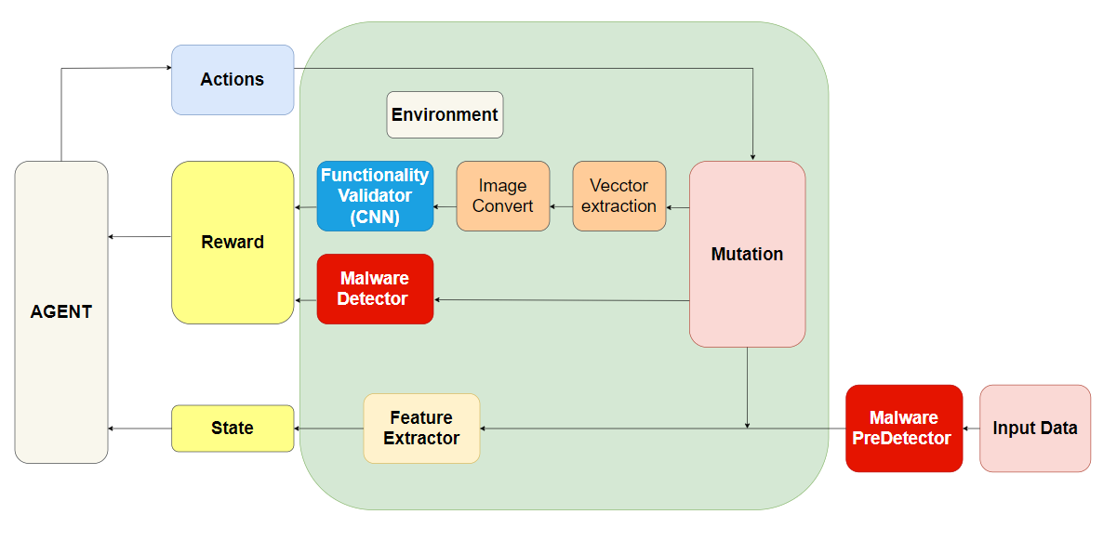
Phần II – Phương pháp thiết kế
Mô hình RL đề xuất

Slide 10
Phần II – Phương pháp thiết kế
Mô hình RL đề xuất
Agent:
Thuật toán sử dụng: DistDQN
Optimizer: Adam
Explorer: Noisy Net
Reward:
R = R_{det} * ω_{det} + R_{dis} * ω_{dis} + R_{func} * ω_{func}
R_{det} : Reward từ bộ phát hiện mã độc
R_{det} : Reward từ bộ kiểm chứng chức năng
R_{det} : Reward dựa trên số hành động thực hiện
ω: Trọng số tương ứng với các reward

Slide 11
Phần II – Phương pháp thiết kế
Mô hình RL đề xuất
Không gian hành động:
STT | Hành động | Mô tả
1 | imports_append | Thêm các functions (hàm) vào Import table trong phần header của tập tin PE.
2 | section_rename | Đổi tên section bất kỳ trong tập tin PE.
3 | section_add | Tạo thêm section mới trong tập tin PE
4 | section_append | Thêm các bytes ngẫu nhiên gây nhiễu vào cuối section
5 | remove_signature | Xóa chữ ký của file
6 | remove_dedug | Sửa đổi/xóa thông tin debug
7 | upx_pack | Nén tập tin với công cụ UPX
8 | upx_unpack | Giải nén tập tin với công cụ UPX.
9 | break_optional_header_checksum | Sửa đổi checksum trong phần Optional header của tập tin PE.
10 | overlay_append | Thêm các bytes ngẫu nhiên gây nhiễu vào cuối tập tin PE.

Slide 12
Phần II – Phương pháp thiết kế
Mô hình RL đề xuất
Bộ phát hiện mã độc MalConv
Xác định một tệp tin thực thi Windows có phải là mã độc hay không
Sử dụng điểm dự đoán và ngưỡng phát hiện để xác định
Reward: R_{det} = 10 hoặc 0 tương ứng với mã độc đánh lừa thành công hoặc bị phát hiện

Slide 13
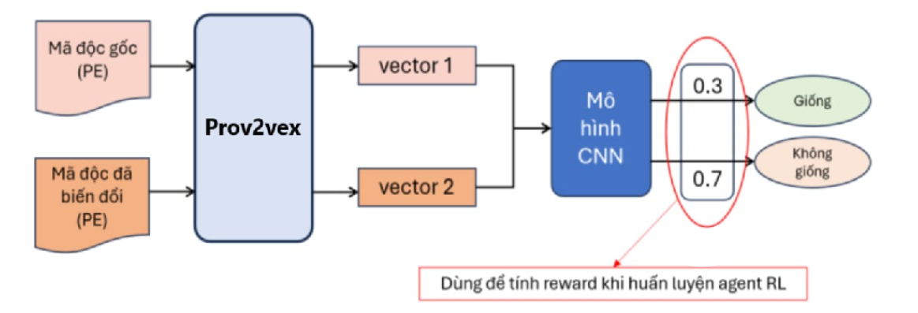
Phần II – Phương pháp thiết kế
Mô hình RL đề xuất
Bộ kiểm chứng chức năng:
Phương pháp trích xuất vector: Prov2vex
Hàm kích hoạt: Softmax
Reward:
R_{func} = Predict_result * 10
Predict_result: tỉ lệ tương đồng giữa 2 tệp tin

Slide 14
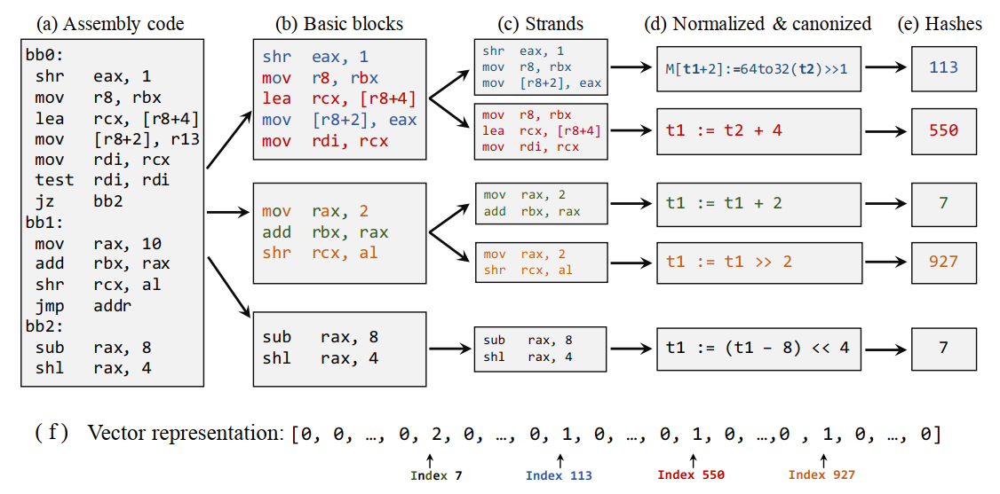
Phần II – Phương pháp thiết kế
Kỹ thuật Trích xuất vector
Kỹ thuật gốc Prov2vex[3] chúng tôi sẽ hiệu chỉnh nhằm cải thiện tốc độ trích xuất vector từ các tệp nhị phân
[3] N. Shalev và N. Partush, “Binary Similarity Detection Using Machine​ Learning,” trong Proceedings of the 13th Workshop on Programming​ Languages and Analysis for Security, 2018

Slide 15
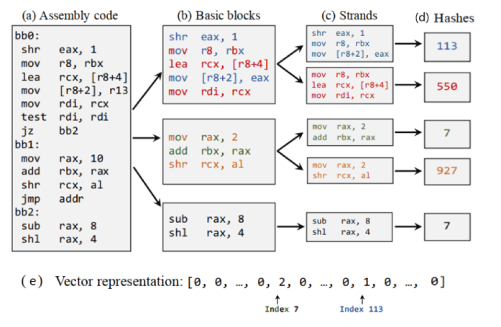
Phần II – Phương pháp thiết kế
Kỹ thuật Trích xuất vector
Đây là kỹ thuật Prov2vex sau khi cải tiến
=> Cosin, Jaccard không còn hiệu quả trong tính toán độ tương đồng

Slide 16
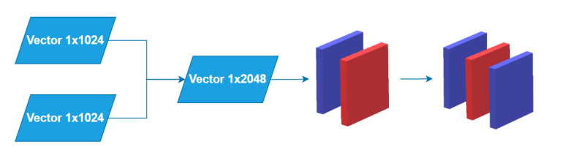
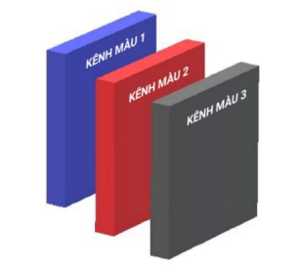
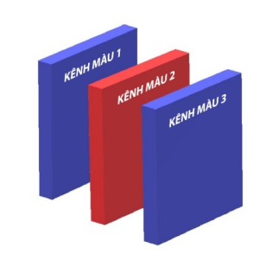
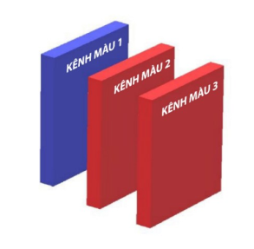
Phần II – Phương pháp thiết kế
Tiền xử lí cho mô hình CNN
Thực nghiệm với 3 trường hợp tạo ảnh:
Kênh 3 là giá trị 0
Kênh 3 trùng kênh 1
Kênh 3 trùng kênh 2

Slide 17
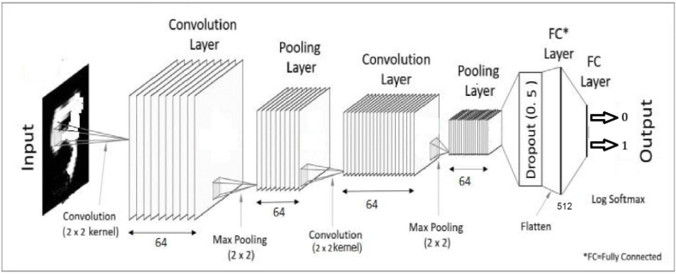
Phần II – Phương pháp thiết kế
Mô hình CNN đề xuất

Slide 18
Nội dung báo cáo
Phần I: Giới thiệu tổng quan
Phần II: Phương pháp thiết kế
Phần III: Thực nghiệm
Phần IV: Tổng kết

Slide 19
Phần III – Thực nghiệm
Môi trường thực nghiệm:
Mô hình được hoàn thiện bằng Python 3.11.9.
Hệ điều hành Windows 10 Home
6GB RAM
Dung lượng 100GB

Slide 20
Phần III – Thực nghiệm
Tiêu chí đánh giá
Accuracy
ER
ERFP

Slide 21
Phần III – Thực nghiệm​
Các kịch bản thực nghiệm
Kịch bản 1: Huấn luyện và đánh giá mô hình CNN
Mục đích: so sánh hiệu suất của mô hình CNN với các trường hợp tạo ảnh khác nhau.

Slide 22
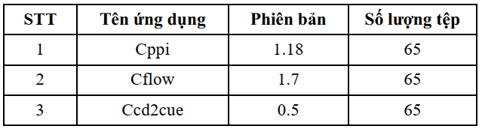
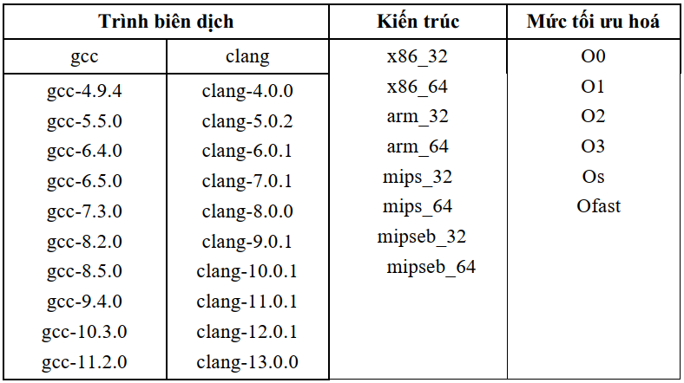
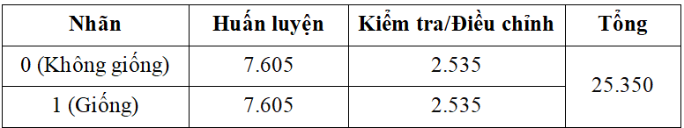
Phần III – Thực nghiệm​
Các kịch bản thực nghiệm
Tạo tập dữ liệu cho mô hình CNN
Trích 195 tệp nhị phân từ Binkit[5]
Bảng 3.1 Thông tin tệp nhị phân trích từ Binkit
Bảng 3.2 Tập dữ liệu ảnh đánh giá mô-đun kiểm
chứng chức năng
Bảng 3.3. Các trình biên dịch, kiến trúc và mức tối ưu hoá được dùng trong tập dữ liệu
Tập dữ liệu được chia theo tỷ lệ 60% train, 20% validation và 20% test.
[5] H. Guo, S. Huang, C. Huang, M. Zhang, Z. Pan, F. Shi, H. Huang, D. Hu và X. Wang, “A Lightweight Cross-Version Binary Code Similarity Detection Based on Similarity and Correlation Coefficient Features,” IEEE Access, tập 8, 2020.

Slide 23
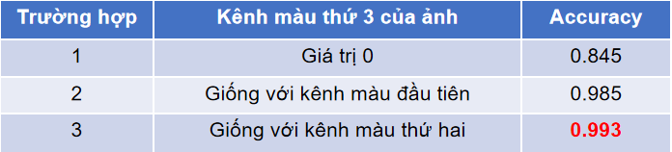
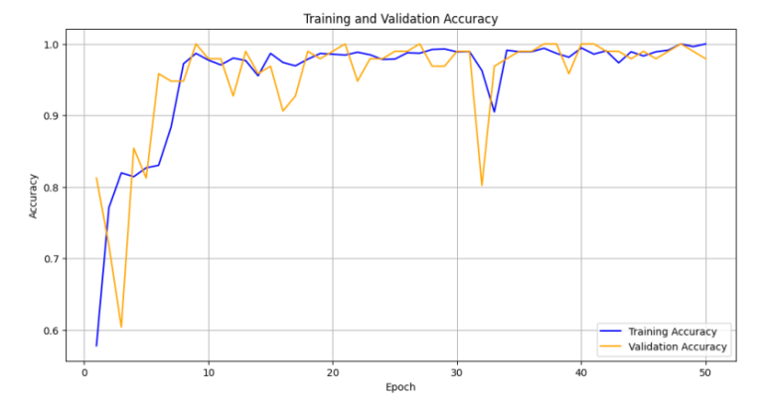
Phần III – Thực nghiệm​
Kết quả
Kết quả huấn luyện từ tập train và tập validation qua 50 epoch của Trường hợp thứ 3

Slide 24
Phần III – Thực nghiệm​
Tập dữ liệu chung cho các kịch bản Huấn luyện và đánh giá mô hình RL:
Loại mã độc | Số lượng (tập tin)
 | Huấn luyện mô hình | Đánh giá mô hình
Locker | 200 | 60
Mediyes | 200 | 60
Winwebsec | 200 | 60
Zbot | 200 | 60
Zeroaccess | 200 | 60

Slide 25
Phần III – Thực nghiệm​
Thiết lập tham số cho mô hình RL
Tham số | Giá trị thiết lập | Mô tả
episodes | 1000 | Số mã độc được huấn luyện trong môi trường
max_turns | 10 | Số lượng hành động tối đa có thể áp dụng lên một tập tin mã độc
ω_{det}, ω_{dis}, ω_{func} | 0.33 | Trọng số tương ứng của các reward
adam_epsilon | 1e - 2 | Giá trị nhiễu cho bộ tối ưu Adam
detection_model | MalConv | Bộ phát hiện mã độc dung trong huấn luyện

Slide 26
Phần III – Thực nghiệm​
Các kịch bản thực nghiệm
Kịch bản 2: Huấn luyện mô hình RL trong 2 trường hợp trước và sau khi tích hợp bộ kiểm chứng chức năng
Mục đích: so sánh kết quả của 2 trường hợp để đánh giá tầm quan trọng của bộ kiểm chứng chức năng
Kết quả:
Số lượng biến thể hoàn chỉnh tạo ra:
Mô hình không tích hợp bộ kiểm chứng chức năng: 123
Mô hình sau khi tích hợp bộ kiểm chứng chức năng: 90

Slide 27
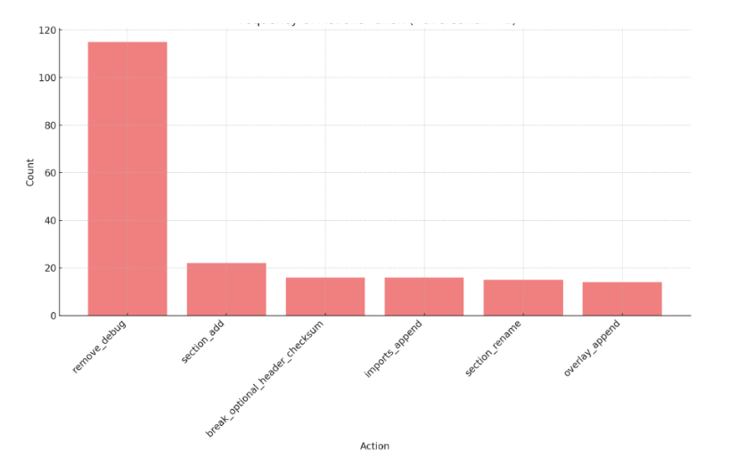
Phần III – Thực nghiệm​
Mô hình không tích hợp bộ kiểm chứng chức năng:

Slide 28
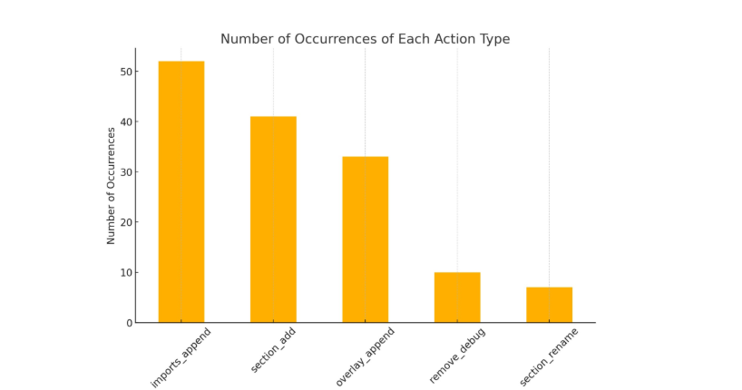
Phần III – Thực nghiệm​
Mô hình có tích hợp bộ kiểm chứng chức năng:

Slide 29
Phần III – Thực nghiệm​
Các kịch bản thực nghiệm
Kịch bản 3: Đánh giá các biến thể tạo ra được trong quá trình huấn luyện
Mục đích: đánh giá hiệu quả của 90 biến thể tạo ra từ mô hình có tích hợp đầy đủ bộ kiểm chứng chức năng đối với bộ phát hiện MalConv và Gradient Boosting
Kết quả:
Số biến thể vượt qua MalConv: 85/90
Số biến thể vượt qua GB: 65/90

Slide 30
Phần III – Thực nghiệm​
So sánh với mã độc gốc tương ứng
Bộ phát hiện mã độc | Tỉ lệ vượt qua bộ phát hiện mã độc
 | Biến thể | Mã độc gốc
MalConv | 94% | 0%
Gradient Boosting | 72% | 67%

Slide 31
Phần III – Thực nghiệm​
Các kịch bản thực nghiệm
Kịch bản 4: Đánh giá khả năng tạo biến thể mã độc của các mô hình đã được huấn luyện
Mục đích: đánh giá các biến thể tạo ra bởi mô hình RL từ kịch bản 2
Kết quả:
Số biến thể vượt qua trong mô hình không có bộ kiểm chứng chức năng:
MalConv: 84/300
Gradient Boostiing: 148/300
Số biến thể vượt qua trong mô hình có tích hợp bộ kiểm chứng chức năng:
MalConv: 62/300
Gradient Boostiing: 99/300

Slide 32
Phần III – Thực nghiệm​
Thống kê tỉ lệ các biến thể hoàn chỉnh được tạo ra dựa trên 2 mô hình từ kịch bản 2:
Bộ phát hiện mã độc | ER | ERFP
MalConv | 28% | 20.3%
Gradient Boosting | 49.3% | 33%

Slide 33
Phần III – Thực nghiệm​
Demo tạo biến thể:
https://www.youtube.com/watch?v=1LfqWDT2Nhc

Slide 34
Phần III – Thực nghiệm
Kết luận
Mô hình RL
Ưu điểm:
Hiệu suất của mô hình khi đánh giá đều khá cao
Các biến thể hoạt động tốt đối với bộ phát hiện khác
Nhược điểm:
Thời gian huấn luyện cao
Một số hành động gây lỗi trong quá trình tạo biến thể với tần suất lớn
Số lượng bộ phát hiện mã độc dùng đánh giá chưa đa dạng

Slide 35
Phần III – Thực nghiệm
Kết luận
Phương pháp so sánh tương đồng nhị phân
Ưu điểm:
Thời gian trích xuất vector giảm đi đáng kể
Hiệu suất cao của mô hình CNN chứng minh đang là mô hình phù hợp để đánh giá độ tương đồng nhị phân
Nhược điểm:
Thời gian xử lí dữ liệu cao
Không đảm bảo loại dữ liệu ảnh được dùng có thể phù hợp với mô hình khác

Slide 36
Nội dung báo cáo
Phần I: Giới thiệu tổng quan
Phần II: Phương pháp thiết kế
Phần III: Thực nghiệm
Phần IV: Tổng kết

Slide 37
Phần IV – Tổng kết
Kết quả đạt được
Tối ưu thành công phương pháp trích xuất vector
CNN cho hiệu suất cao
Mô hình RL cho hiệu suất khá cao trong việc tạo ra các biến thể hoàn chỉnh
Các biến thể tạo ra cho hiệu suất tốt trong việc đánh lừa bộ phát hiện khác

Slide 38
Phần IV – Tổng kết
Hướng phát triển
Giữ nguyên các bước trong phương pháp gốc của Prov2vex, đồng thời tối ưu thời gian chạy
Sử dụng SNN thay cho CNN
Mở rộng không gian hành động
Đa dạng bộ phát hiện mã độc trong quá trình huấn luyện
Mở rộng loại tập tin cần tạo biến thể
Tích hợp thêm phương pháp kiểm chứng chức năng bằng Cuckoo

Slide 39

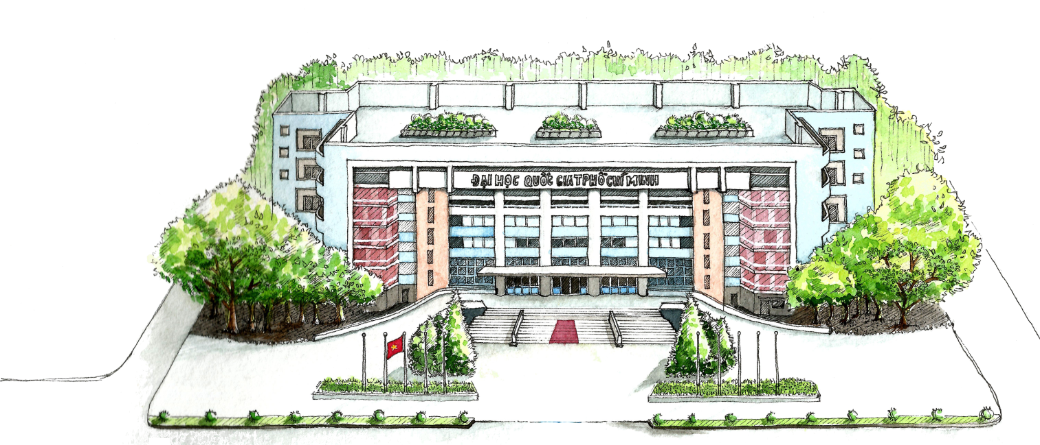
Xin cảm ơn.
Trường ĐH Công nghệ Thông tin
Đại Học Quốc Gia Thành phố HCM

